Slide 1
KONJENİTAL KALP CERRAHİSİNDE SİYANOTİK VE ASİYANOTİK HASTALARIN BİLATERAL SEREBRAL VE SOMATİK DOKU OKSİJENLENMESİNİN NIRS TEKNİĞİYLE KARŞILAŞTIRILMASI
TÜLAY CANDAN
İSTANBUL ÜNİVERSİTESİ KARDİYOLOJİ ENSTİTÜSÜ YÜKSEK LİSANS TEZİ

Slide 2
Bu proje İstanbul Üniversitesi Bilimsel Araştırma Projeleri birimi tarafından desteklenmiştir.
Çıkar çatışması yoktur.

Slide 3
Erişkin ve pediyatrik kalp cerrahisinden sonra nörolojik morbidite ciddi bir problemdir. Nörolojik hasarı önlemek için beyin etkili bir şekil monitörize edilmelidir. Bu konuda serebral oksimetre ideale en yakın monitör olarak görülmektedir.

Slide 4
NIRS bölgesel serebral veya somatik oksijenasyonu (rSO2) ölçer. Serebral NIRS normal değeri % 60 veya daha yüksektir. Somatik değer ise serebral değerden %10 veya daha fazladır.
Başlangıç değeri, anestezi indüksiyonundan önce hasta uyanık iken düşük FiO2, normal PCO2 ve başlangıç hemodinamisi ile birlikte not edilmelidir.

Slide 5
AMAÇ
Bu çalışmada KPB sırasında bilateral serebral ve somatik NIRS değerlerine etki eden faktörlerin değerlendirilmesi, ayrıca siyanotik ve asiyanotik hasta gruplarının NIRS değerlerinin karşılaştırılması amaçlanmıştır.

Slide 6
GEREÇ VE YÖNTEM
Çalışma İstanbul Üniversitesi Kardiyoloji Enstitüsü ve Acıbadem Üniversitesi etik kurulundan geçerek Ağustos 2016 - Ocak 2017 tarihleri arasında Bakırköy Acıbadem Hastanesinde yapıldı.
İleri derecede kalp yetmezliği olan hastalar, çoklu organ yetmezliği olan hastalar, nörolojik sekelli ya da sendromlu hastalar, aktif enfeksiyonu olan hastalar dahil edilmedi.

Slide 7
Çalışmada 0-5 yaş arası 15'er kişilik siyanotik ve asiyanotik konjenital kalp hastalığı olan iki hasta grubu prospektif olarak incelendi.
Veriler; indüksiyon sonrası (T1), KPB’ın 10. dakikası (T2), 30. dakikası (T3), KPB süresince her 30 dk’da 1 (T4, T5, T6…), KPB’den çıktıktan 1 saat sonra (TS) toplandı.
Çalışmada tüm zaman dilimlerinde; NIRS (sağ-sol serebral, sağ-sol somatik), kan gazı değerleri (pH, pCO2, pO2, Hg, Hct, Laktat), ortalama arter basıncı, flow (T1ve TS hariç), ısı değişimi verileri kaydedildi. Tüm operasyonların pompa süresi ve kros klemp süresi verileri kaydedildi.

Slide 8
Alfa-stat yöntemi ve non-pulsatil akım kullanıldı.
Ortalama arter basıncı 40-80 mmHg aralığında tutuldu.
Hct değerinin 30 ve üzerinde tutulması hedeflendi.
Hastalarda ECMO (Extracorporeal Membran Oxygenation) desteği ihtiyacı olmadı.
Tüm hastalar normal yoğun bakım ve servis sürecinden sonra taburcu edildi.

Slide 9
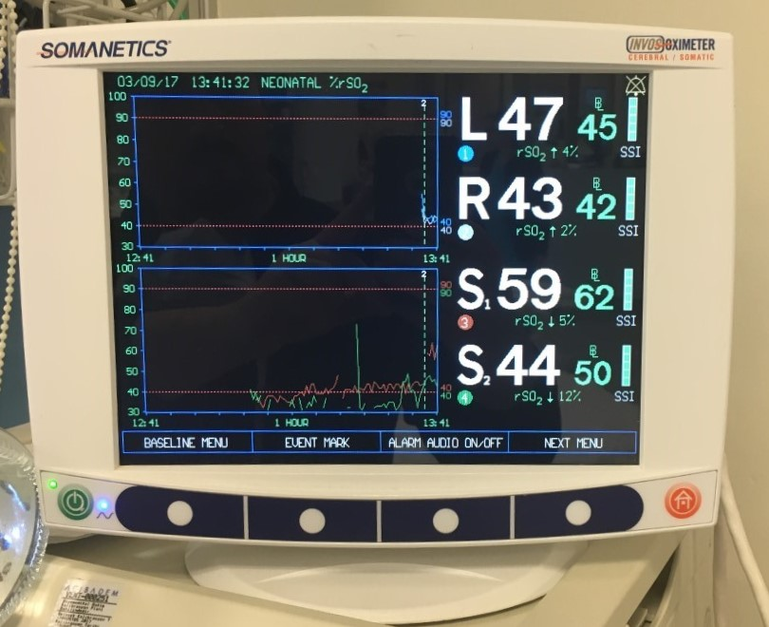
Şekil 1: Bilateral Serebral ve Somatik Monitörizasyon Yapılmış NIRS Cihazı

Slide 10
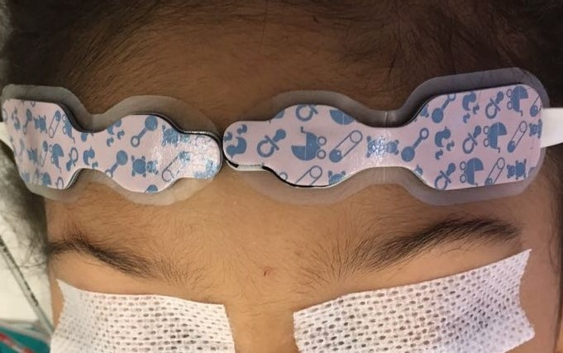
Şekil 2: Serebral NIRS problarının yerleştirilmesi

Slide 11
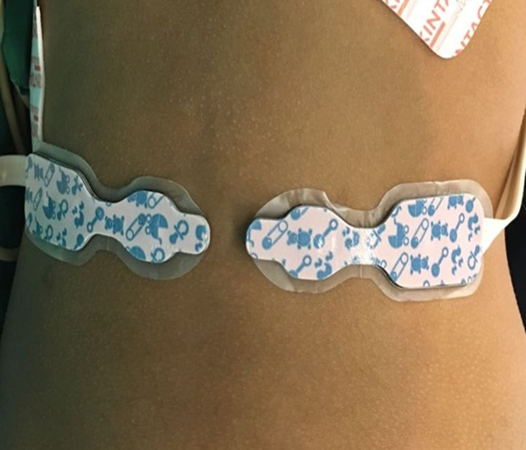
Şekil 3: Somatik NIRS problarının yerleştirilmesi

Slide 12
BULGULAR
Çalışmamızda gruplara göre olguların tüm T zamanlarında sağ ve sol somatik NIRS ölçümleri, istatistiksel olarak anlamlı farklılık göstermemiştir (p>0,05)
Siyanotik olguların NIRS değerleri; sol serebral ölçümleri (T2: p=0,009, T3: p=0,023), sağ serebral T2 ölçümü (p=0,005) ve sağ serebral T3 ölçümü (p=0,011) asiyanotik olgulara göre anlamlı düzeyde yüksek saptanmıştır. Regresyon analizi sonucu OAB T1-T3 farkının sol serebral T1-T3 farkı üzerine (p:0,016), laktat T1-T3 farkının sol serebral T1-T3 farkı üzerine (p:0,016), OAB T1-T3 farkının sağ serebral T1-T3 farkı üzerine anlamlı etkisi olduğu saptanmıştır (p:0,040).

Slide 13
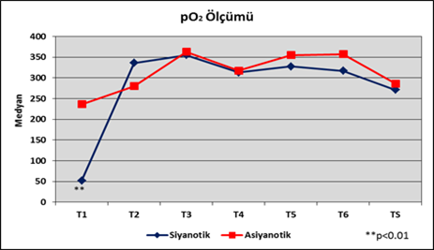
Grafikler değerlendirildiğinde; siyanotik grupta KPB öncesi düşük olan PO2’nin KPB’a girdikten sonra belirgin düzeyde artmış olması T2 zamanında asiyanotik gruba göre NIRS değerlerinin yüksek olmasını açıklayabilir.

Slide 14
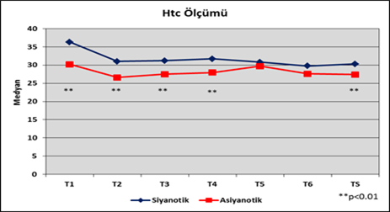
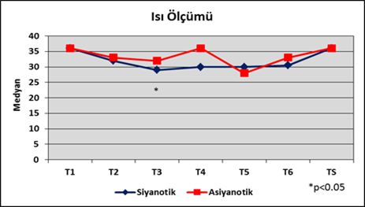
Asiyanotik grupta T2 ve T3 zamanında hematokrit değerlerinin düşmesi ve ısı değerlerinin siyanotik gruba göre yüksek olması serebral NIRS değerlerinin düşük olmasını açıklayabilir.

Slide 15
Asiyanotik gruptaki serebral NIRS değerlerinin düşmesine rağmen somatik NIRS değerlerinin stabil seyretmesinin sebebi bölgesel perfüzyon metabolizma farklılıkları ve somatik organların sistemik vasküler rezistans otoregülasyonu ile ilgili olabilir.

Slide 16
SONUÇ
Serebral NIRS değerleri ile OAB ve laktat değerleri arasında korelasyonun olduğu saptanmıştır. Grafiklerin analizi yapıldığında serebral NIRS değerlerinin PO₂, hematokrit ve ısı ile ilişkili olduğu görülmüştür. Aynı zamanda asiyanotik gruptaki serebral NIRS değerlerinin KPB’a girildiğinde siyanotik gruba göre anlamlı düzeyde düştüğü tesbit edilmiştir.

Slide 17
Sonuçlarımıza dayanarak; KPB sırasında özellikle asiyanotik grupta operasyon sırasında NIRS değerini yüksek tutmaya yönelik strateji uygulanması gerektiğini düşünüyoruz.
Serebral ve somatik NIRS monitörizasyonu non-invaziv, düşük maliyetli ve anlık sürekli bilgi veren bir yöntem olduğu için ameliyathanede KPB öncesinde sırasında sonrasında ve yoğun bakım ünitesinde rutin olarak kullanılmasını öneriyoruz.

Slide 18

TEŞEKKÜRLER
Teşekkür.

